Slide 1
Русский язык
11
класс
Сложноподчинённые
предложения с придаточными изъяснительными
Мусурманова
Юлия Юрьевна

Slide 2
Сегодня на уроке
1
повторим сложноподчинённые предложения с придаточными изъяснительными ,
3
научимся правильно употреблять союзы и союзные слова.
2
узнаем больше о союзах и союзных словах,
Научиться можно только тому, что любишь. (И.В. Гёте)

Slide 3
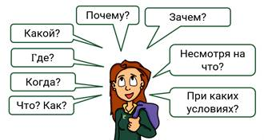
Повторим сложноподчинённые предложения
Я никогда не позволял (чего?),
чтобы мои школьные занятия
мешали моему образованию.
Марк Твен

Slide 4
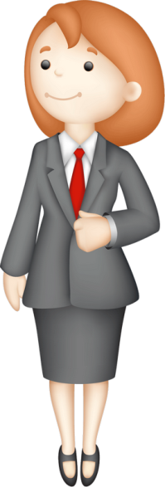
Придаточные изъяснительные предложения отвечают на вопросы косвенных падежей. Они присоединяются обычно с помощью союзов что, чтобы, будто, ли или союзных слов кто, что, какой, чей, когда, почему, где и других.
Я написала,
что буду учить.
Я написал,
что буду учиться.
Я буду учить русский язык.
Я буду учиться в университете.

Slide 5
Придаточные изъяснительные относятся к сказуемому в главном предложении, которое требует добавочного разъяснения.
Обычно они стоят после главного предложения. В главном предложении может быть указательное слово тот в косвенных падежах.
Мы узнали (что?), что появилось новое приложение для смартфонов.
[узнали], (что …).
Мы узнали (о чём?) о том, как пользоваться приложением, на сайте.
[узнали о том, (как … ), ].
Как работают
указательные слова?
УС

Slide 6
Я рад,
что буду учиться.
Я написал,
где буду учиться.
Я думаю о том,
как буду учиться.
УзГУМЯ
Я сказала,
когда буду учиться.

Slide 7
Словарная работа
образование – ta’lim
обучение – ta’lim, o‘qish-o‘qitish
услуга – xizmat
считать = думать
пользоваться - foydalanmoq
принадлежать – tegishli bo‘lmoq
позаботиться – g‘amxo‘rliq qilmoq
свидетельствовать = доказывать
приложение – ilova
запросы – talablar
ограниченные возможности – cheklangan imkoniyatlar
распространение - ommalashtirish

Slide 8
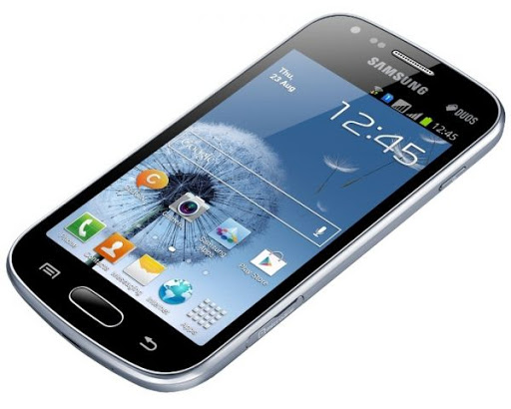
Упражнение 1
От выделенных слов поставьте вопросы к придаточным изъяснительным предложениям. Какими союзами и союзными словами они присоединены?
Учёные считают, что будущее принадлежит мобильному обучению. Этот вид образовательных услуг отличается тем, что обучать можно в любом месте с помощью портативных устройств. Результаты социологических опросов показывают, насколько часто молодые люди пользуются мобильным устройством. Большинство имеет его при себе постоянно. Многие позаботились о том, чтобы их телефон был подключён к Интернету. Все эти юноши и девушки понимают, как важно иметь при себе словари и переводчики, навигаторы, обучающие приложения.

Slide 9
Развитие беспроводных технологий WiFi, 3G, 4G и широкое распространение в Интернете онлайн-курсов свидетельствует о том, что запросы общества на мобильное обучение растут. Можно будет увидеть, как люди с ограниченными физическими возможностями изучают дома иностранные языки или информационные технологии. Благодаря мобильнику пожилые туристы узнают, где находится самый интересный музей. Молодые мамы тоже заинтересованы в том, чтобы получить дополнительную квалификацию во время отпуска по уходу за детьми. Обучаться смогут все.

Slide 10
Упражнение 1
Сравните простые предложения с дополнениями и сложные предложения. Для этого составьте несколько вариантов высказываний, используя союз что или союзные слова где, как, когда, почему, зачем. Простые или сложные предложения более точно передают мысль говорящего?
о чём?
Руководители курсов сообщили о регистрации.
Руководители курсов сообщили, где и когда нужно зарегистрироваться на сайте.
Руководители курсов сообщили, почему нужно зарегистрироваться на сайте.
Руководители курсов сообщили, зачем нужно зарегистрироваться на сайте.

Slide 11
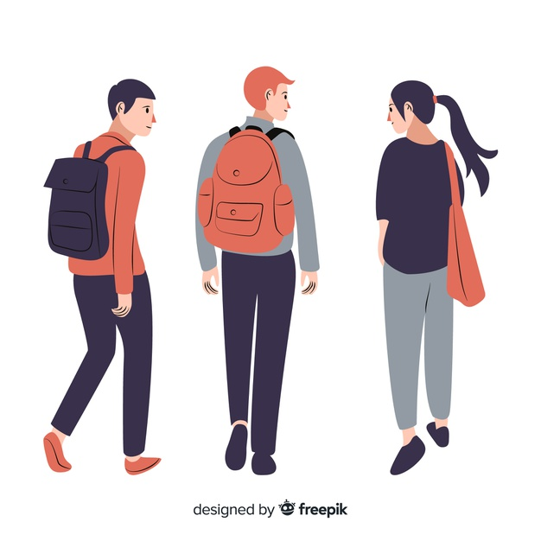
Студенты ещё не знали об онлайн-обучении.
Когда можно записаться?
Студенты ещё не знали, когда можно записаться на онлайн-обучение.
А где можно записаться?
А как можно записаться?
Студенты ещё не знали, где можно записаться на онлайн-обучение.
Студенты ещё не знали, как можно записаться на онлайн-обучение.

Slide 12
Участники семинара вспомнили о встрече.
Когда проходила встреча?
Где проходила встреча?
Участники семинара вспомнили, где проходила встреча.
Участники семинара вспомнили, как проходила встреча.
Участники семинара вспомнили, когда проходила встреча.

Slide 13
Союзные слова кто, что в придаточном предложении изменяются по падежам. Они могут быть подлежащим или дополнением.
Слушатели планировали (что?), чем они будут заниматься (чем?) после учёбы.
Вы не подскажете (что?), кто проводит сегодня семинар?
2. Постарайтесь понять (что?), чего вам не хватает.
3. Организаторы форума решили (что?), кому надо послать приглашение.
4. Сначала подумай (о чём?), что (что ты хочешь сделать.
5. Администратор объявил (о чём?), с кем мы будем заниматься по скайпу.
6. Слушатели курсов написали в анкете (что?), о чём они хотели бы поговорить во время дискуссии.

Slide 14
Придаточные изъяснительные с союзом что указывают на информацию или отношение к ней.
Придаточные изъяснительные с союзом чтобы побуждают к действию, развитию событий.
Мы довольны (чем?), что прошли обучение на онлайн-курсах.
Мы советовали друзьям (что?), чтобы они поступили на курсы.
Выбор указательного слова зависит от глагола в главном предложении.

Slide 15
союз что | союз чтобы
может быть указательное слово то (или другие) | нет указательного слова
говорить, сказать, рассказать, сообщить, объявить, объяснить, написать, докладывать (+ о том); извиниться, передать, обещать | хотеть, желать, мечтать, предпочитать
думать, знать, узнать, помнить, вспомнить, забыть, мечтать, догадаться (+о том); предполагать, считать, понимать, ждать; надеяться (+ на то) верить (+ в то), | просить, советовать, уговаривать, рекомендовать, требовать, приказать, настаивать, предложить,
видеть, увидеть, заметить, чувствовать, бояться; обрадоваться, удивиться, (+ тому); слышать, жалеть (+ о том); видно, слышно, известно, удивительно, заметно; рад, счастлив, доволен | стараться, стремиться, добиваться, заботиться
оказаться, получиться, случиться, бывать | следить, наблюдать, контролировать
хорошо, плохо, правильно, важно, справедливо, глупо, странно, приятно, недопустимо, жаль | надо, нужно, нельзя, недопустимо, не разрешается

Slide 16
Упражнение 4
что
чтобы
1. Факты говорят, … интернет-обучение очень популярно.
2. Программисты добиваются, … мобильные приложения стали доступнее.
3. Уроки истории учат, … всё повторяется.
4. Родители настаивают, … я посещал занятия дважды в неделю.
5. Преподаватель рекомендовал, … мы выполнили этот проект.
6. При мобильном обучении нужно, … Интернет был доступен.
7. Удивительно, … здесь ещё нет WiFi.
8. Администратор контролирует, … клиенты вовремя получали уведомления.

Slide 17
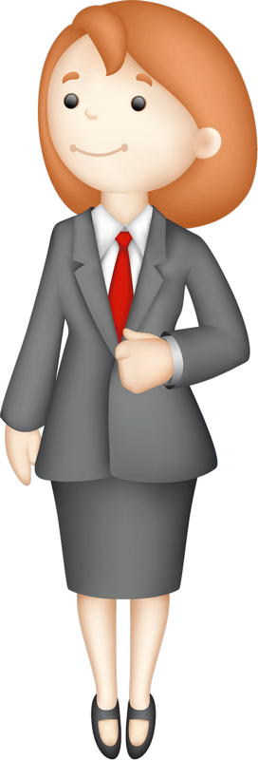
Проверьте!
1. Факты говорят, что интернет-обучение очень популярно.
2. Программисты добиваются, чтобы мобильные приложения стали доступнее.
3. Уроки истории учат, что всё повторяется.
4. Родители настаивают, чтобы я посещал занятия дважды в неделю.
5. Преподаватель рекомендовал, чтобы мы выполнили этот проект.
6. При мобильном обучении нужно, чтобы Интернет был доступен.
7. Удивительно, что здесь ещё нет WiFi.
8. Администратор контролирует, чтобы клиенты вовремя получали уведомления.

Slide 18
Союз ли стоит не в самом начале придаточного изъяснительного предложения, а после первого слова. Такие предложения передают значение вопроса, сомнения, неуверенности.
Задумал я узнать (что?), прекрасна ли земля. (Лермонтов) [узнать], (… ли … ).

Slide 19
Упражнение 5
Скажите о том, в чём вы не уверены, используя союз ли для связи частей сложного предложения. Придумайте с вои варианты высказываний.
Образец: Я не знал. Сдам я экзамен или нет? – Я не знал, сдам ли я экзамен.
1. Я волнуюсь. Будет работать мобильное приложение или нет?
2. Я хочу выяснить. Правильно я поступаю или нет?
3. Я размышлял. Должен я предупредить друзей об экзамене или нет?
4. Я поинтересовался. Есть на сайте регистрация или нет?
5. Я беспокоился. Запомнил я код доступа или нет?
6. Я сомневаюсь. Откроет программа этот файл или нет?

Slide 20
Проверьте!
Я волнуюсь, будет ли работать мобильное приложение.
2. Я хочу выяснить, правильно ли я поступаю.
3. Я размышлял, должен ли я предупредить друзей об экзамене.
4. Я поинтересовался, есть ли на сайте регистрация.
5. Я беспокоился, запомнил ли я код доступа.
6. Я сомневаюсь, откроет ли программа этот файл.

Slide 21
Упражнение 6
Скажите иначе по образцу, заменив предложения с вводными словами на СПП с придаточными изъяснительными.
Образец: По-моему, беспроводные технологии имеют большое будущее. – Я считаю, что беспроводные технологии имеют большое будущее.
По-твоему, этот сайт интересный?
2. По-вашему, в этом парке есть WiFi?
3. По рассказам стариков, компьютер раньше был размером с дом.
4. По сообщению учёных, сильное электромагнитное излучение от беспроводных сетей может вредить здоровью.
5. По словам специалистов, термин WiFi означает «беспроводная точность».

Slide 22
Проверьте!
1. Ты считаешь, что этот сайт интересный?
2. Вы думаете, что в этом парке есть WiFi?
3.Старики рассказывают, что компьютер раньше был размером с дом.
4. Учёные сообщают, что сильное электромагнитное излучение от беспроводных сетей может вредить здоровью.
5. Специалисты говорят, что термин WiFi означает «беспроводная точность».

Slide 23
Мозговой штурм
Будущее принадлежит мобильному обучению.
2. Роль учителя при мобильном обучении уменьшится.
3. Онлайн-курсы – очень удобная форма обучения.

Slide 24
Задание для самостоятельной работы
Выполните упражнение 8.
По материалам Интернета, учебника по информационным технологиям напишите о новых технологиях в обучении. Используйте изученные на уроке сложные предложения.

